Slide 1

MÔN TOÁN – LỚP 3
TUẦN 6 – TIẾT 29

Slide 2
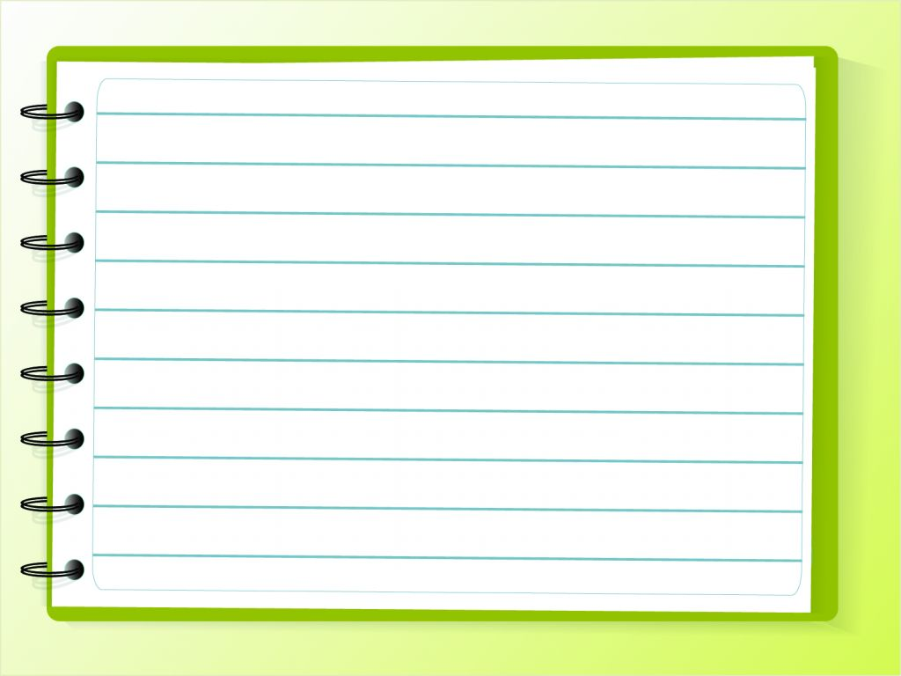

MỤC TIÊU
1
Nhận biết phép chia hết và phép chia có dư. Biết được số dư luôn bé hơn số chia.
2
Tính đúng và chỉ ra được phép chia hết và phép chia có dư.
3
Yêu thích môn học và trình bày bài cẩn thận, sạch đẹp.

Slide 3
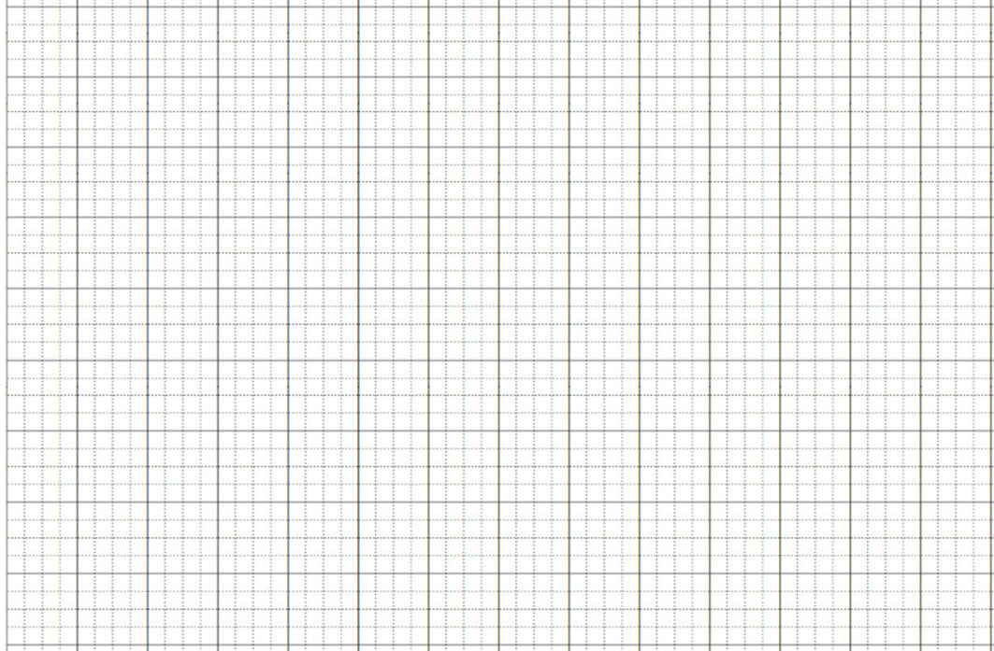
Thứ năm ngày 14 tháng 10 năm 2021
Toán
Phép chia hết và phép chia có dư

Slide 4
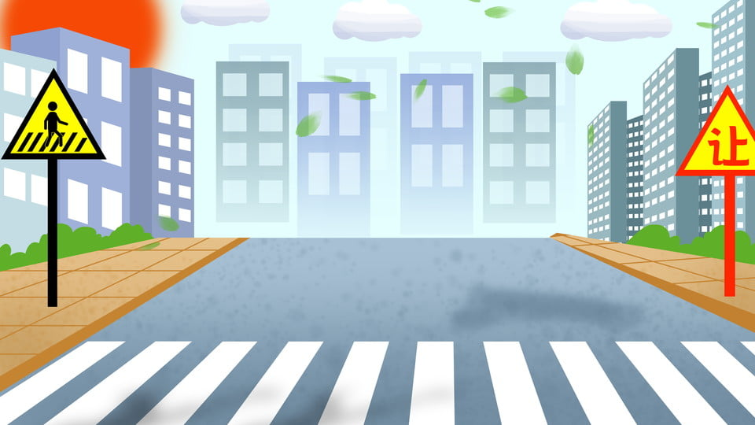

HOẠT ĐỘNG 1:
PHÉP CHIA HẾT VÀ PHÉP CHIA CÓ DƯ

Slide 5
a)
8
2
8 chia 2 được 4, viết 4
8
4
4 nhân 2 bằng 8; 8 trừ 8 bằng 0
0
Ta nói: 8 : 2 là phép chia hết
Ta viết : 8 : 2 = 4
Đọc là: Tám chia hai bằng bốn
9
2
b)
9 chia 2 được 4, viết 4
8
4
4 nhân 2 bằng 8; 9 trừ 8 bằng 1
1
Ta nói: 9 : 2 là phép chia có dư, 1 là số dư
Ta viết : 9 : 2 = 4 ( dư 1)
Đọc là: Chín chia hai bằng bốn, dư một
Chú ý: Số dư bé hơn số chia

Slide 6
HOẠT ĐỘNG 2:
LUYỆN TẬP

Slide 7

Các con làm bài vào SGK trong thời gian 6 phút
Bài 1: Tính rồi viết theo mẫu:
a)
12
6
20
5
15
3
12
2
24
4
0
Viết: 12 : 6 = 2
b)
17
5
15
3
19
3
29
6
19
4
2
Viết:
17 : 5 = 3 (dư 2)
46
5
42
6
c)
20
3
28
4

Slide 8
Bài 1: Tính rồi viết theo mẫu:
a)
12
6
20
5
15
3
12
2
24
4
20
4
15
24
0
5
6
Viết: 12 : 6 = 2
0
0
0
b)
17
5
19
3
29
6
15
3
19
4
18
6
24
16
4
4
2
1
Viết:
17 : 5 = 3 (dư 2)
5
3
28
4
46
5
20
3
42
6
c)
28
7
45
42
18
6
9
7
0
2
1
0

Slide 9
Bài 2:
Các con làm bài vào SGK trong thời gian 3 phút
a)
32
4
30
6
b)
32
8
24
4
0
6
c)
48
6
d)
20
3
48
8
15
5
0
5

Slide 10
Bài 2:
a)
32
4
30
6
b)
32
8
24
Đ
4
S
0
6
c)
48
6
d)
20
3
48
8
15
Đ
5
S
0
5

Slide 11
DẶN DÒ
Chuẩn bị bài sau: Luyện tập

